Slide 1
مبانی نظری طراحی دستی
مصطفی توحیدی فر

Slide 2
سرفصل ها
طراحی سریع(اسکچ) چیست و به چه درد می خورد؟
اسکچ چگونه خلاقیت را افزایش می دهد؟
چه مواردی اسکچ را جذاب می کند؟ویژگی های یک اسکچ خوب چیست؟
نحوۀ ارائه اسکچ چگونه باشد که جذاب باشد؟

Slide 3
اسکچ چیست؟
اسکچ هستۀ طراحی است
چیزها چگونه میتوانند باشند؟!؟!
طرح چیزها چگونه می تواند باشد؟؟

Slide 4
اسکچ چیست؟
اسکچ برآورد طراح از طرح است

Slide 5
اسکچ چیست؟
اسکچ همان محسوس کردن تخیلات است
دیداری، چشایی، بویایی و...

Slide 6
اسکچ چیست؟
اسکچ زدن عملی شهودی است

Slide 7
اسکچ چیست؟
اسکچ زدن «بخش خلاقانۀ» فرایند طراحی است

Slide 8
اسکچ چیست؟
و در برابر «حلِ مسئله»قرار دارد که استدلالی است

Slide 9
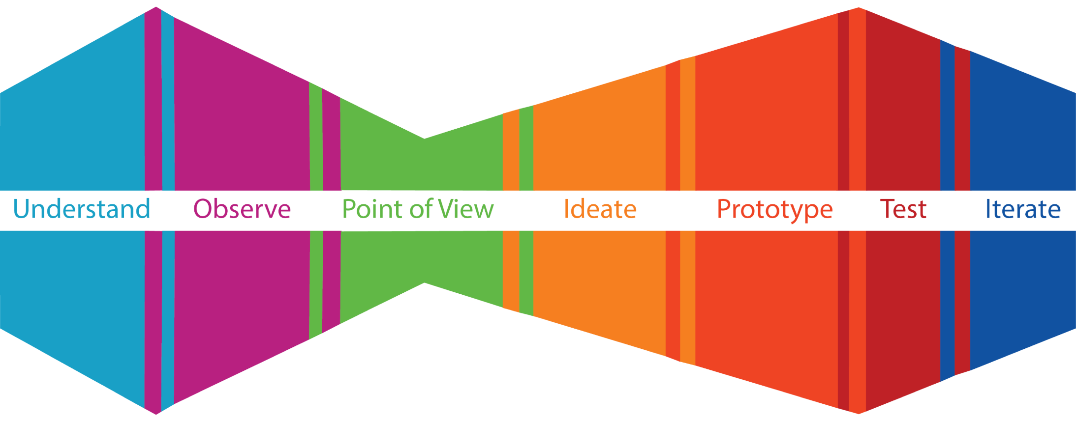
اسکچ کجای فرایند طراحی به درد می خورد؟
مرحلۀ ایده پردازی با اسکچ زدن

Slide 10
کارکرد اسکچ چیست؟
طراحان با اسکچ بین خودشان و دیگران ارتباط برقرار می کنند
communication

Slide 11
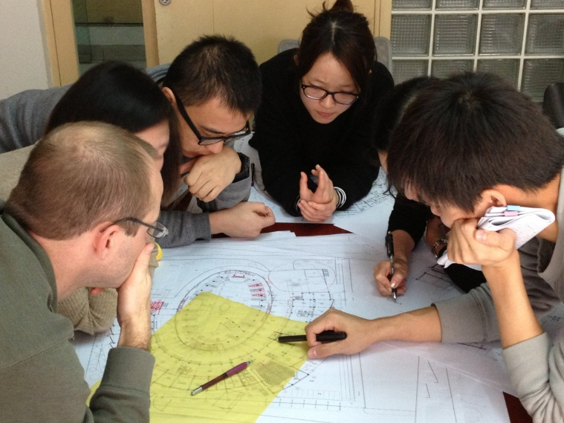
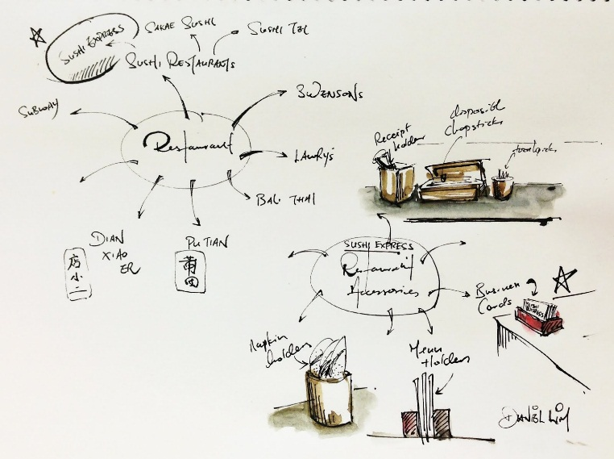
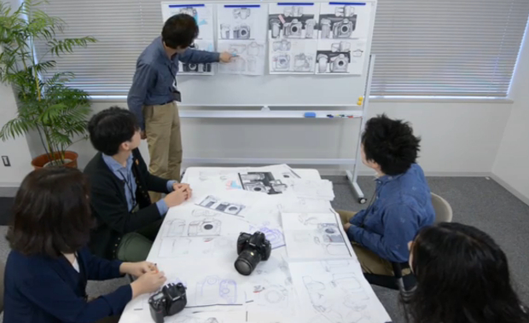
کارکرد اسکچ چیست؟

Slide 12
اسکچ همان نقاشی است؟
در اسکچ جنسیت مواد بسیار مهم است
در اسکچ نیازی نیست سوژه رئالیستی ترسیم شود
در اسکچ جزئیاتی نظیر پس زمینه، انعکاسها و... دقیق نیست
در اسکچ توضیحات مختصری افزوده می شود
در اسکچ، نمایش کارکرد مصنوع مهم است

Slide 13
انواع اسکچها
اسکچها را به دو روش طبقه بندی می کنند:
کارکرد اسکچ
تکنیک اسکچ

Slide 14
انواع اسکچها
انواع اسکچ براساس کارکرد آن:
اسکچهای توصیفی
اسکچهای فنی-عملکردی
اسکچهای نمایشی
اسکچهای فرم پردازی

Slide 15
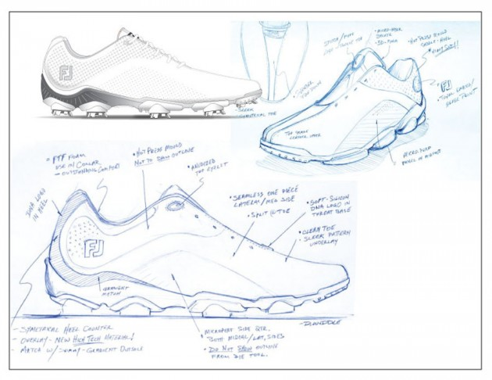
انواع اسکچها
انواع اسکچ براساس کارکرد آن:

Slide 16
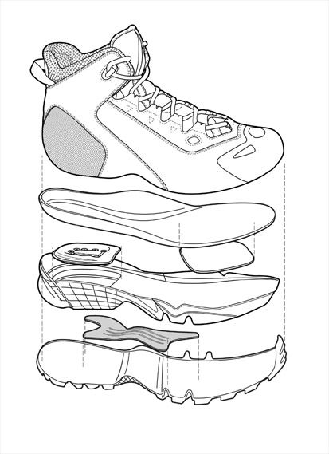
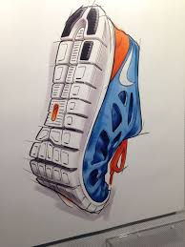
انواع اسکچها
انواع اسکچ براساس کارکرد آن:

Slide 17
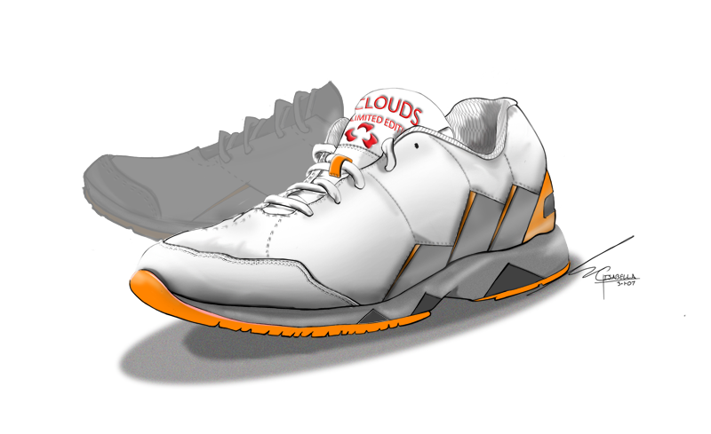
انواع اسکچها
انواع اسکچ براساس کارکرد آن:

Slide 18
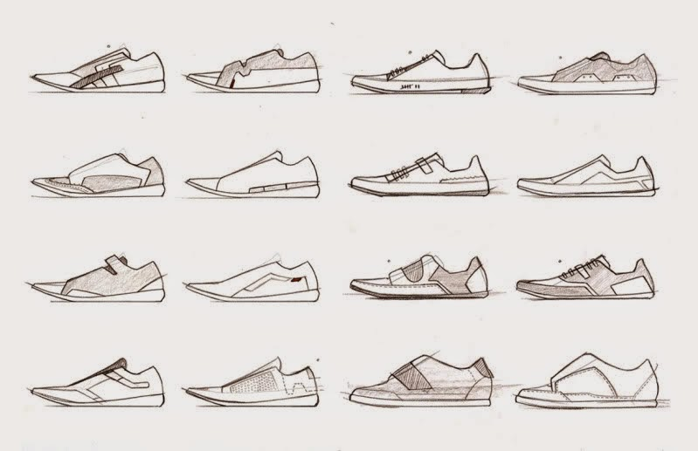
انواع اسکچها
انواع اسکچ براساس کارکرد آن:

Slide 19
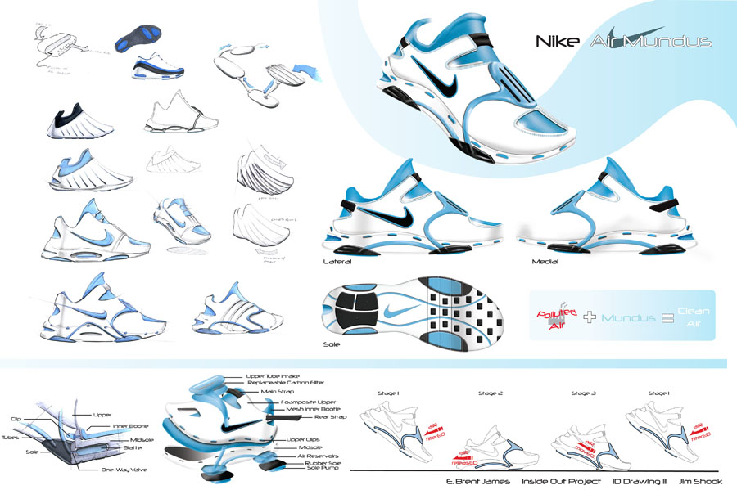
انواع اسکچها
انواع اسکچ براساس کارکرد آن:

Slide 20
انواع اسکچها
انواع اسکچ براساس تکنیک اجرا:
یک ابزار
چند ابزار (میکس مدیا)

Slide 21
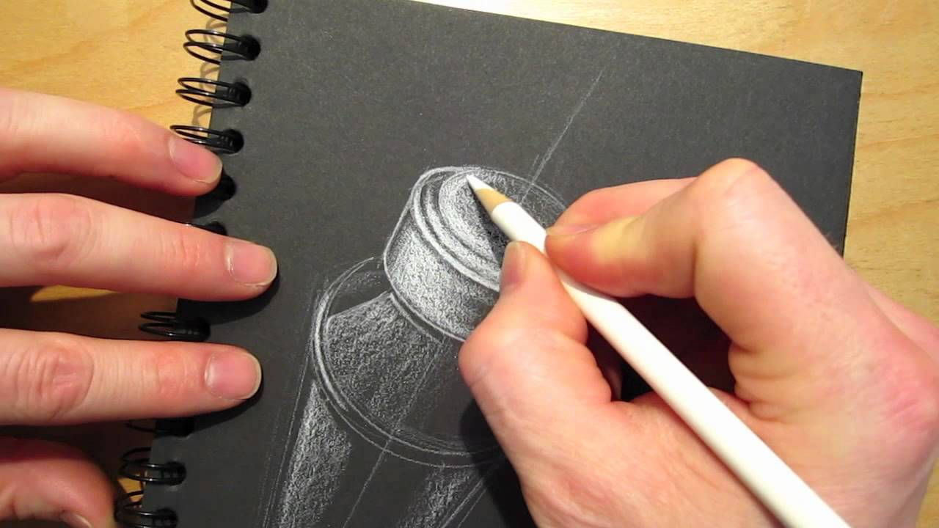
انواع اسکچها
انواع اسکچ براساس تکنیک اجرا:

Slide 22
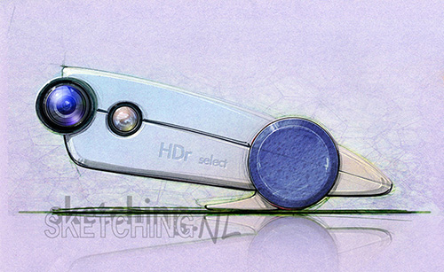
انواع اسکچها
انواع اسکچ براساس تکنیک اجرا:

Slide 23
فرایند اسکچ زدن

Slide 24
فرایند اسکچ زدن
ذهن
عین

Slide 25
فرایند اسکچ زدن
ذهن
شاید اینجوری بهتر باشه!
نه! بد شد!
ادراک حسی
عین

Slide 26
فرایند اسکچ زدن
نیروی شهود
معنی
مصداق
نیروی تصور
نیروی وهم
صورت طبیعی
صورت مصنوعی
نیروی تخیل
اصول
تصرف
ترکیب
تغییر
عوامل اجرا
ابزار مناسب
مظهر
نیروی دست

Slide 27
فرایند اسکچ زدن
اسکچ تنها مربوط به حس بینایی نیست

Slide 28
فرایند اسکچ زدن
اسکچ تنها مربوط به حس بینایی نیست

Slide 29
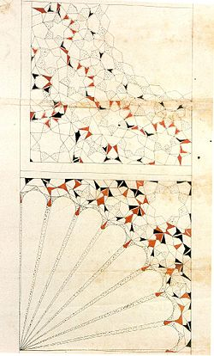
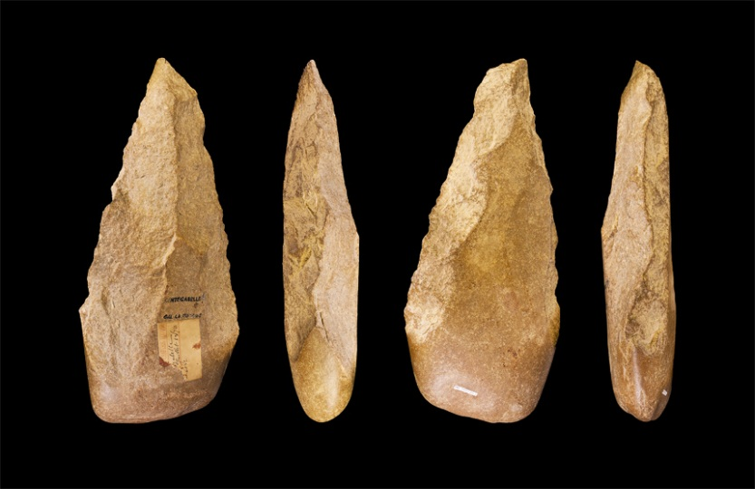
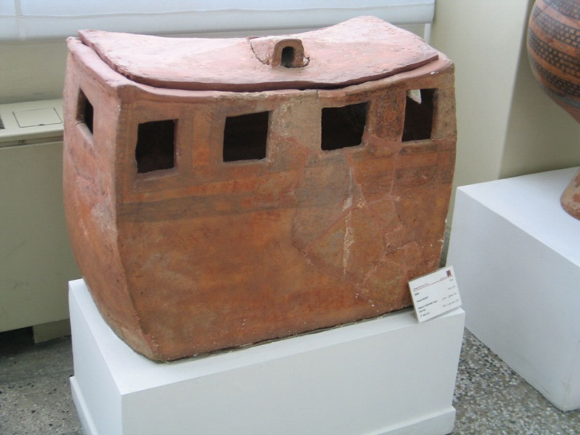
فرایند اسکچ زدن
تاریخ اسکچ!

Slide 30
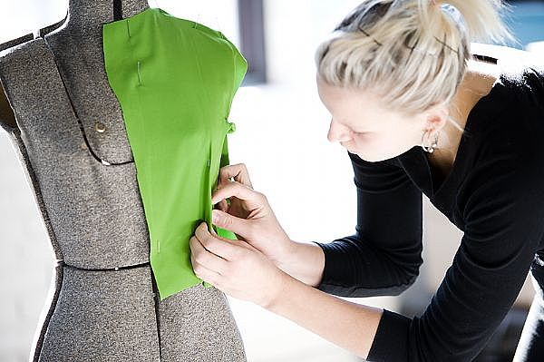
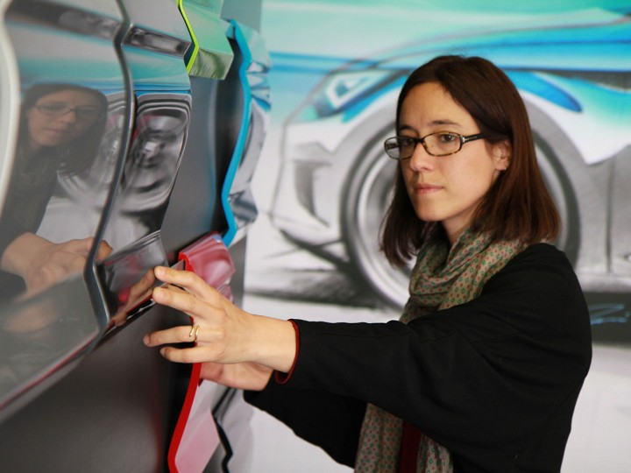
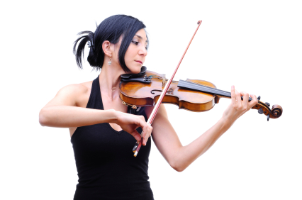
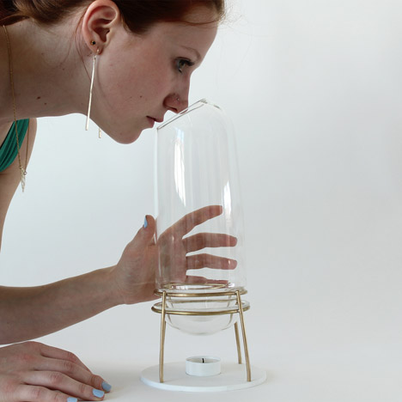
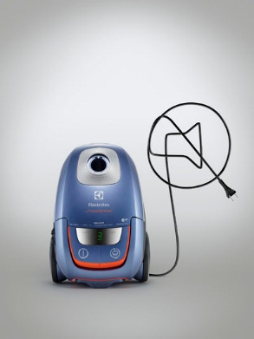
فرایند اسکچ زدن
...هم اسکچ می زنند!

Slide 31
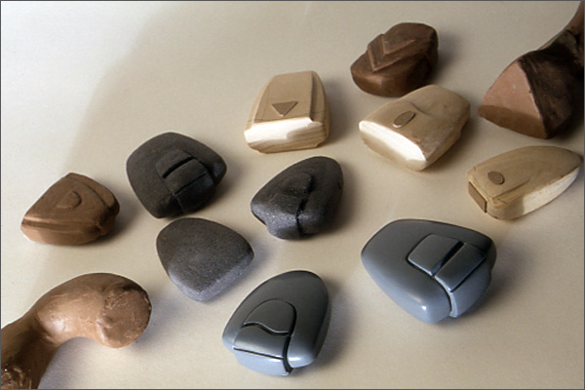
فرایند اسکچ زدن
ابزار اسکچ فقط مداد و ماژیک نیست!
Clay sketching

Slide 32
چطور حروجی اسکچ هایمان را بهبود دهیم

Slide 33
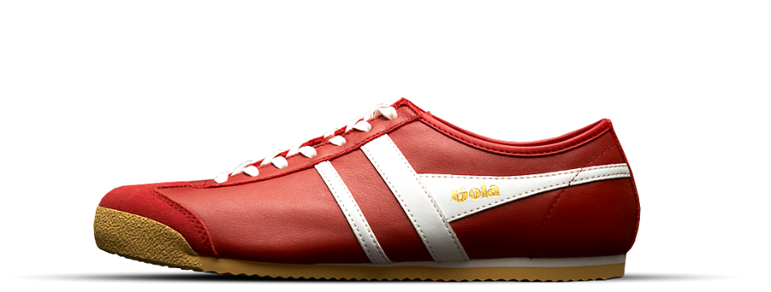
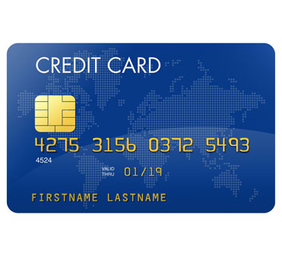
بهبود نتایج اسکچینگ
پدیده های بی ربط را به هم ربط دهید. همین.

Slide 34
بهبود نتایج اسکچینگ
بی‌ربط تر از این هم می شود؟
بله!
هرچه بی ربط تر، عجیب تر و خلاقانه تر!

Slide 35
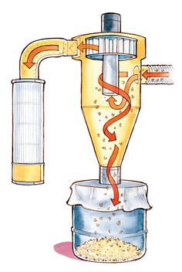
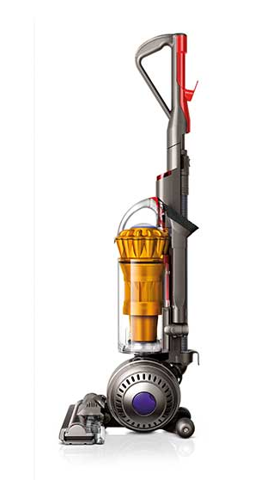
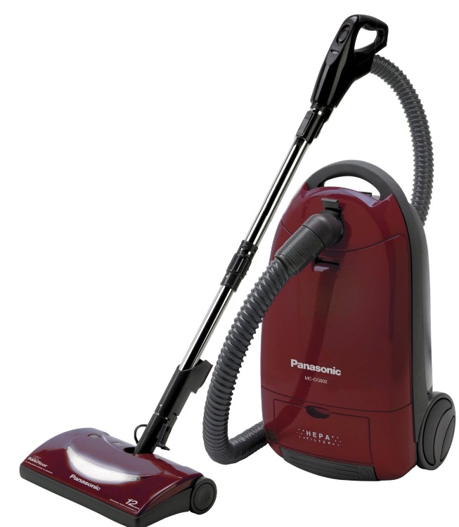
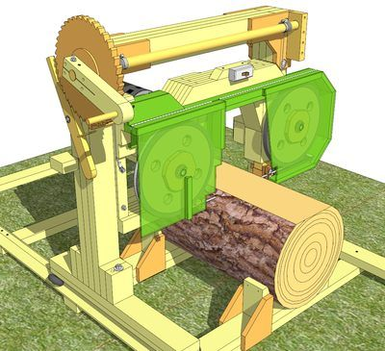
بهبود نتایج اسکچینگ
پدیده های بی ربط را به هم ربط دهید. همین.

Slide 36
ویژگیهای اسکچ جذاب

Slide 37
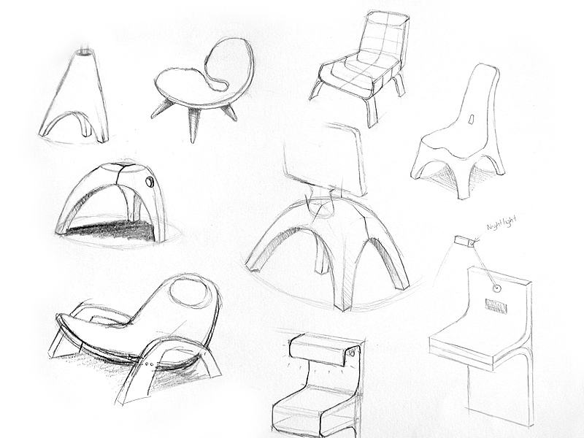
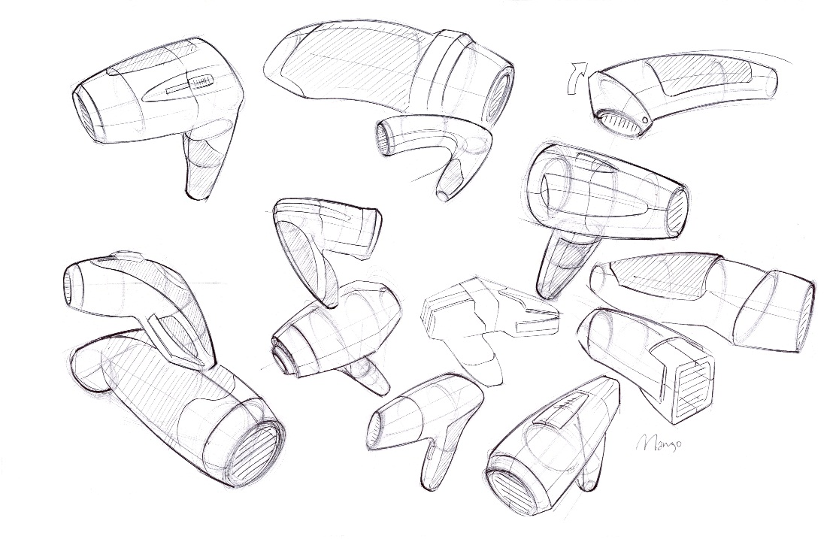
ویژگیهای اسکچ جذاب
محصول را از زوایای متعدد نشان دهید

Slide 38
ویژگیهای اسکچ جذاب
اسکچ‌های کم اهمیت تر را کوچکتر و اسکچ‌های مهمتر را بزرگتر و با جزئیات بیشتر نشان دهید

Slide 39
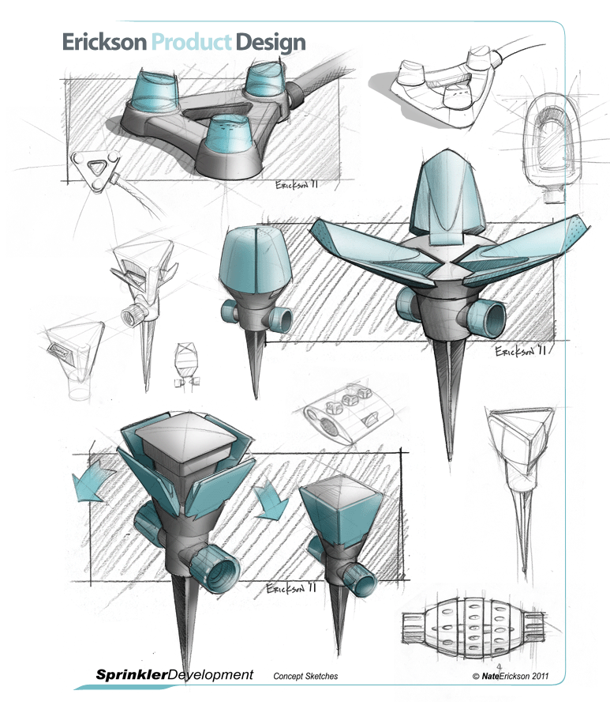
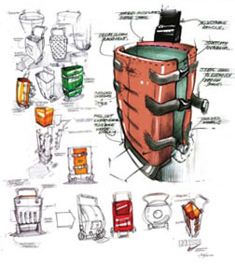
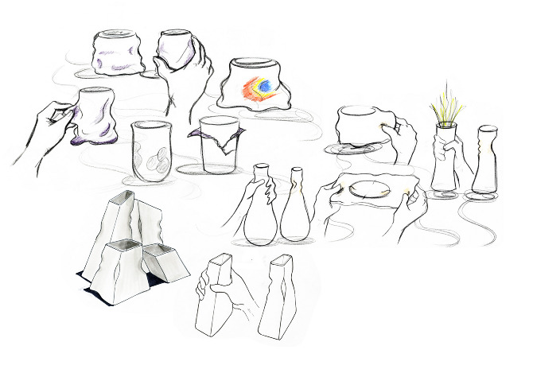
ویژگیهای اسکچ جذاب
به ترکیب بندی دقت کنید. تعادل و توازن تصویر را حفظ کنید

Slide 40
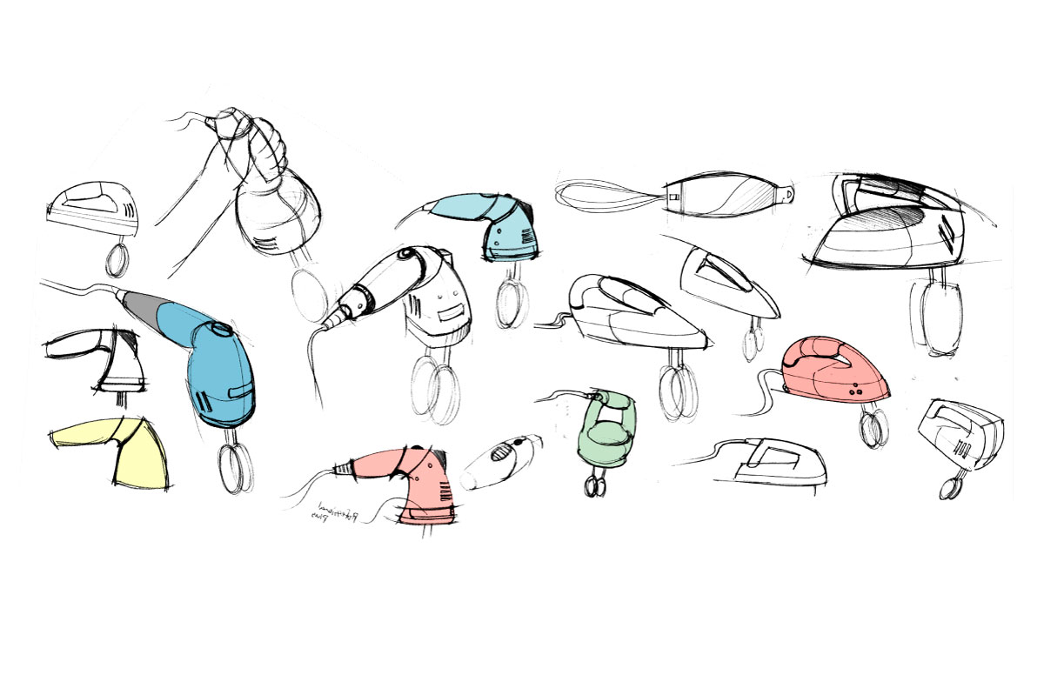
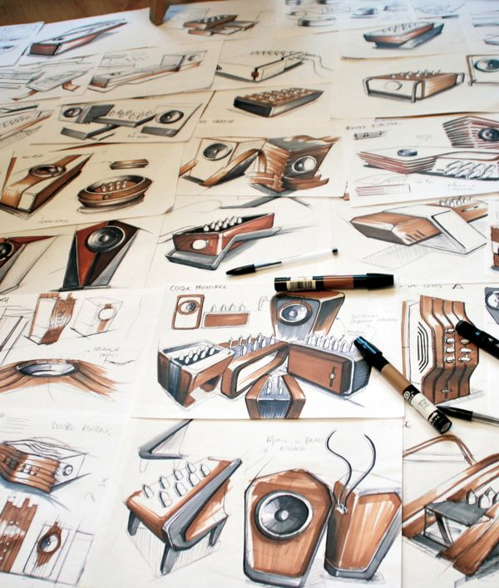
ویژگیهای اسکچ جذاب
کدهای رنگی را کاهش دهید. ساده زیباست.

Slide 41
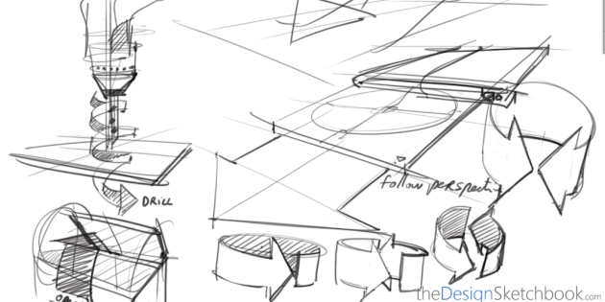
ویژگیهای اسکچ جذاب
با فلش و علامت کارکرد محصول را نشان دهید...

Slide 42
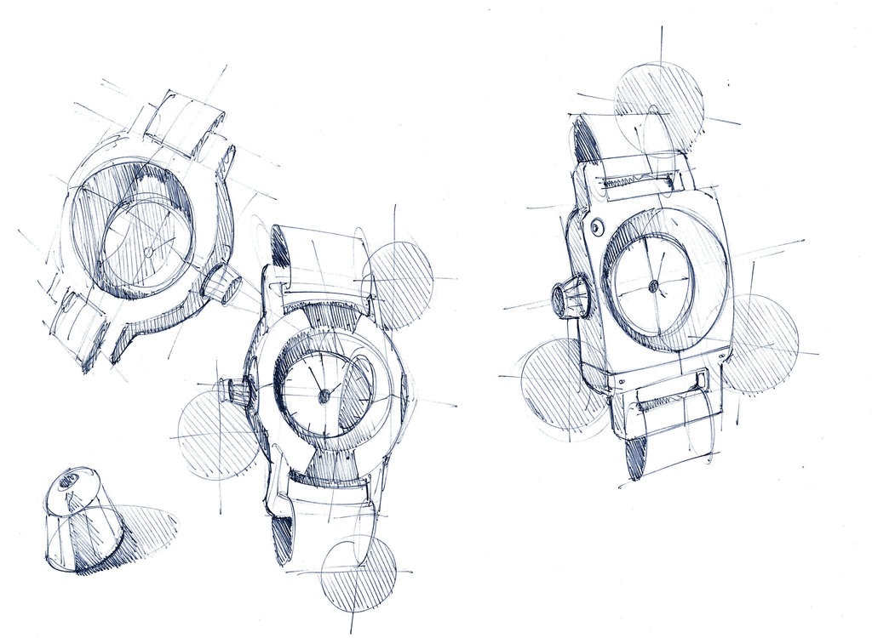
ویژگیهای اسکچ جذاب
بیخودی قر و فرش را زیاد کنید!!

Slide 43
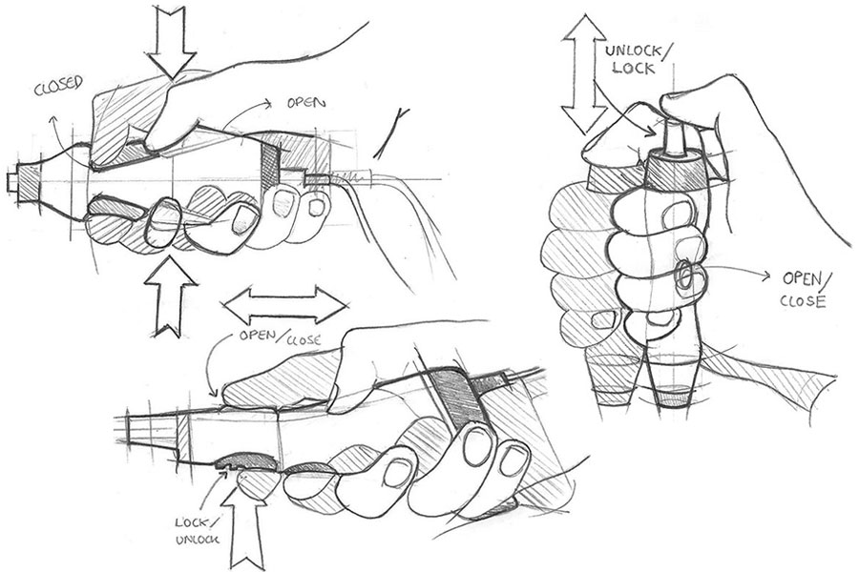
ویژگیهای اسکچ جذاب
هاشورهای دقیق و تمیز بزنید

Slide 44
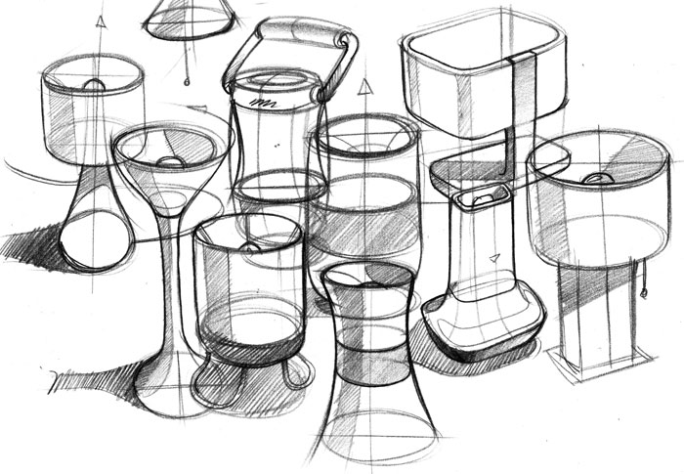
ویژگیهای اسکچ جذاب
از خطوط با ارزشهای متفاوت استفاده کنید

Slide 45
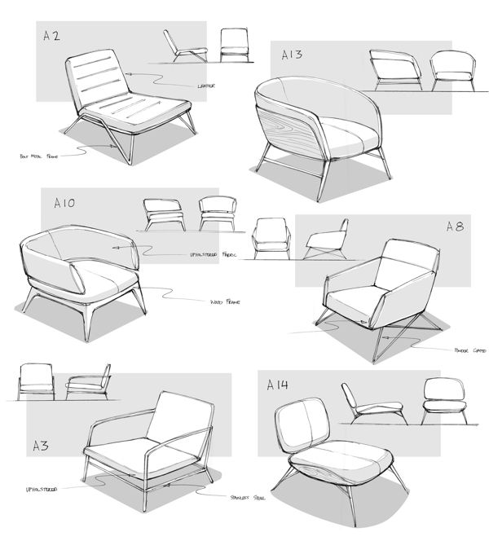
ویژگیهای اسکچ جذاب
سایه و پس‌زمینه فراموش نشود

Slide 46
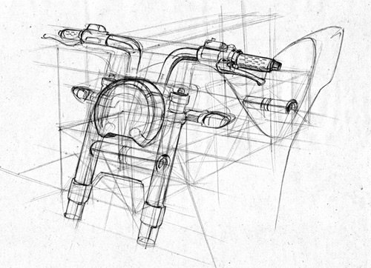
ویژگیهای اسکچ جذاب
پرسپکتیو باید صحیح باشد

Slide 47
ویژگیهای اسکچ جذاب

Slide 48
چگونه تمرین کنیم؟

Slide 49
خلاقیت و اسکچینگ
مواد و خواص بی ربط را به چیزها ربط دهید
سنگ توالت ژله ای!

Slide 50
خلاقیت و اسکچینگ
چیزها را به برندهای بی ربط ربط دهید
عرقگیر BMW!

Slide 51
خلاقیت و اسکچینگ
فعل های بی ربط را به چیزها ربط دهید
کلنگی که می خندد!

Slide 52
خلاقیت و اسکچینگ
بیشتر هم میشود پیش رفت؟
بله!
جمله بسازید:
فرش پلاسما با قابلیت پرتاب نیزه برای کاربران مکینتاش بدون درد و خونریزی!

Slide 53
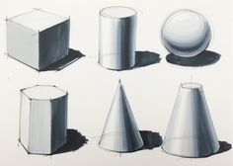
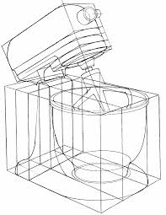
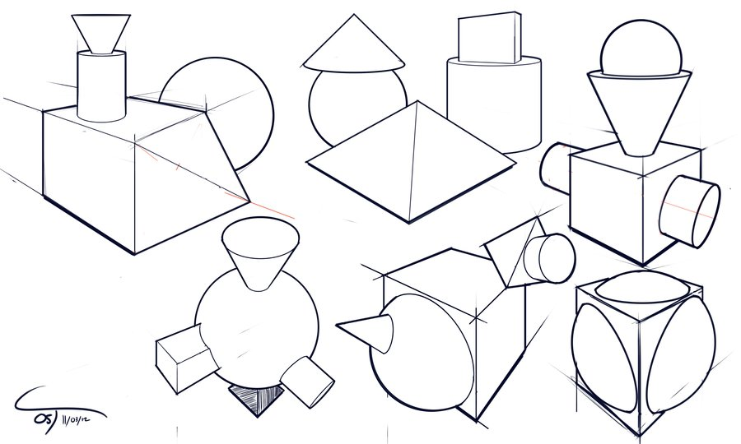
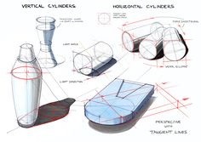
تمرین تصور
سعی کنید تخمین بزنید که محصولات چه ابعادی دارند؟
از چه عناصری تشکیل شده اند؟
از چند حجم پایه ترکیب شده اند؟

Slide 54
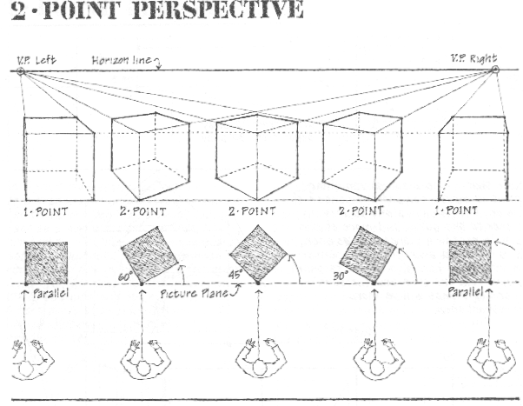
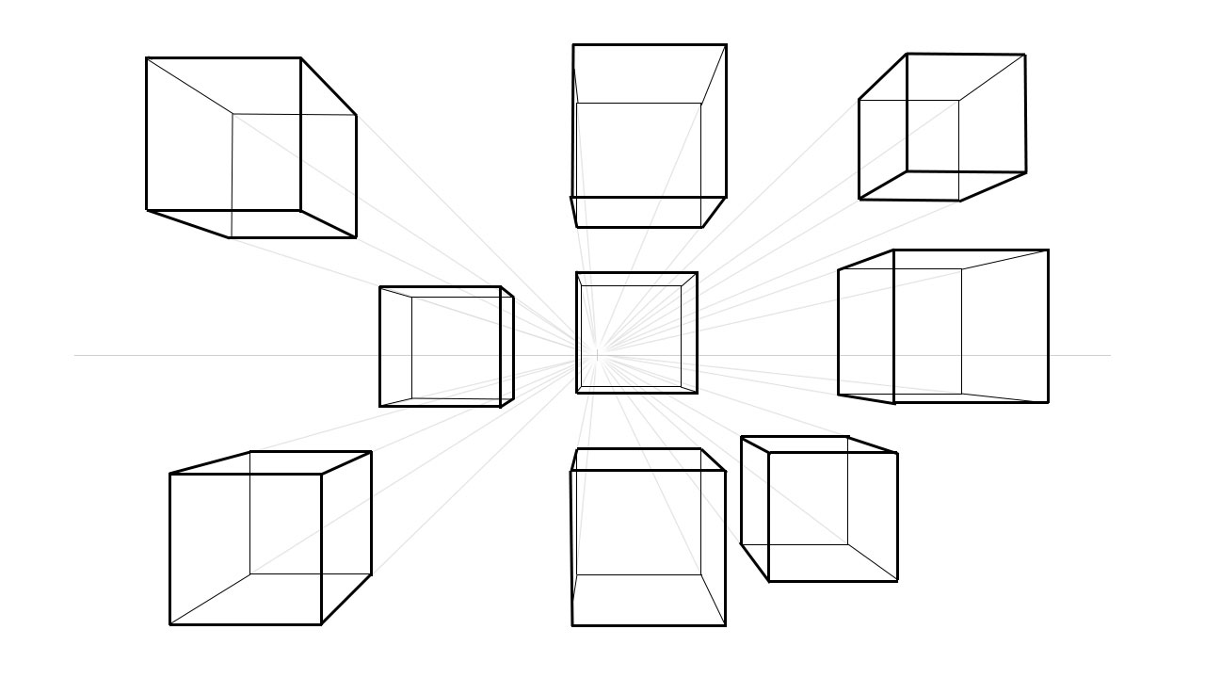
تمرین پرسپکتیو

Slide 55
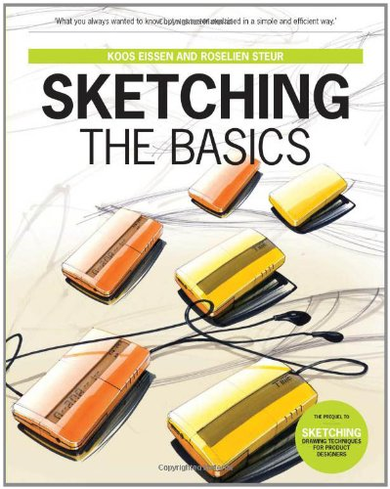
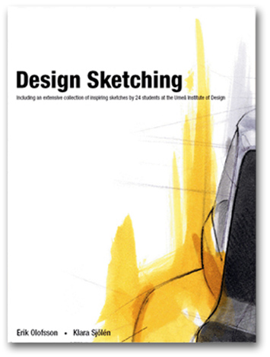
منابع

Slide 56
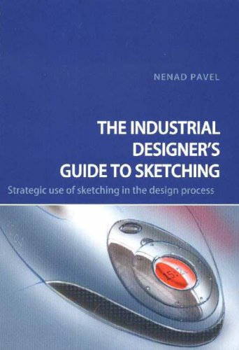
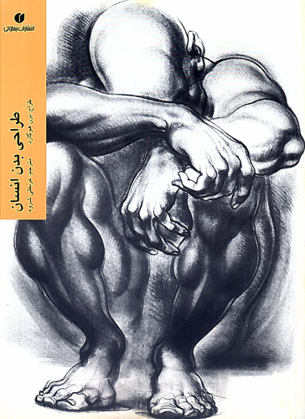
منابع

Slide 57
منابع

Slide 58
منابع

Slide 59
پایان
☺
www.mtohidifar.ir

